Slide 1
ANBK Chromebook

Slide 2
Kebijakan Chrome Book
Chromebook Bantuan Pusat
  Pemanfaatan Pembelajaran Digital
  Sudah Terdaftar dalam Belajar.id
  Enroll ke belajar.id
  Bisa digunakan untuk ANBK (online)
Chromebook Pembelian Mandiri
  Pemanfaatan Pembelajaran Digital
  Belum Terdaftar dalam belajar.id
  Dicarikan Mekanisme untuk bisa digunakan dalam ANBK

Slide 3
Kebijakan Chrome Book
Pusdatin dan penyedia akan menyiapkan petunjuk teknis penggunaan exambrowser pada chromebook dengan 3 kondisi yaitu
Chromebook yang terenroll belajar.id
Petunjuk teknis exambrowser yang disiapkan untuk chromebook yang merupakan bantuan dari pusat, dengan mengunduh exambrowser secara otomatis.
Chromebook yang terenroll dengan domain lain
Petunjuk teknis exambrowser yang disiapkan untuk chromebook sekolah yang sudah memiliki lisensi Chrome Education Upgrade atau Chrome Enterprise Upgrade. Sekolah akan mengunduh exambrowser melalui Admin Console
Chromebook yang tidak terenroll
Petunjuk teknis exambrowser yang disiapkan untuk chromebook sekolah yang tidak memiliki lisensi. Maka akan ada tahapan tertentu yang akan dilakukan oleh sekolah untuk melakukan instalasi exambrowser

Slide 4
Konﬁgurasi Chromebook

Slide 5
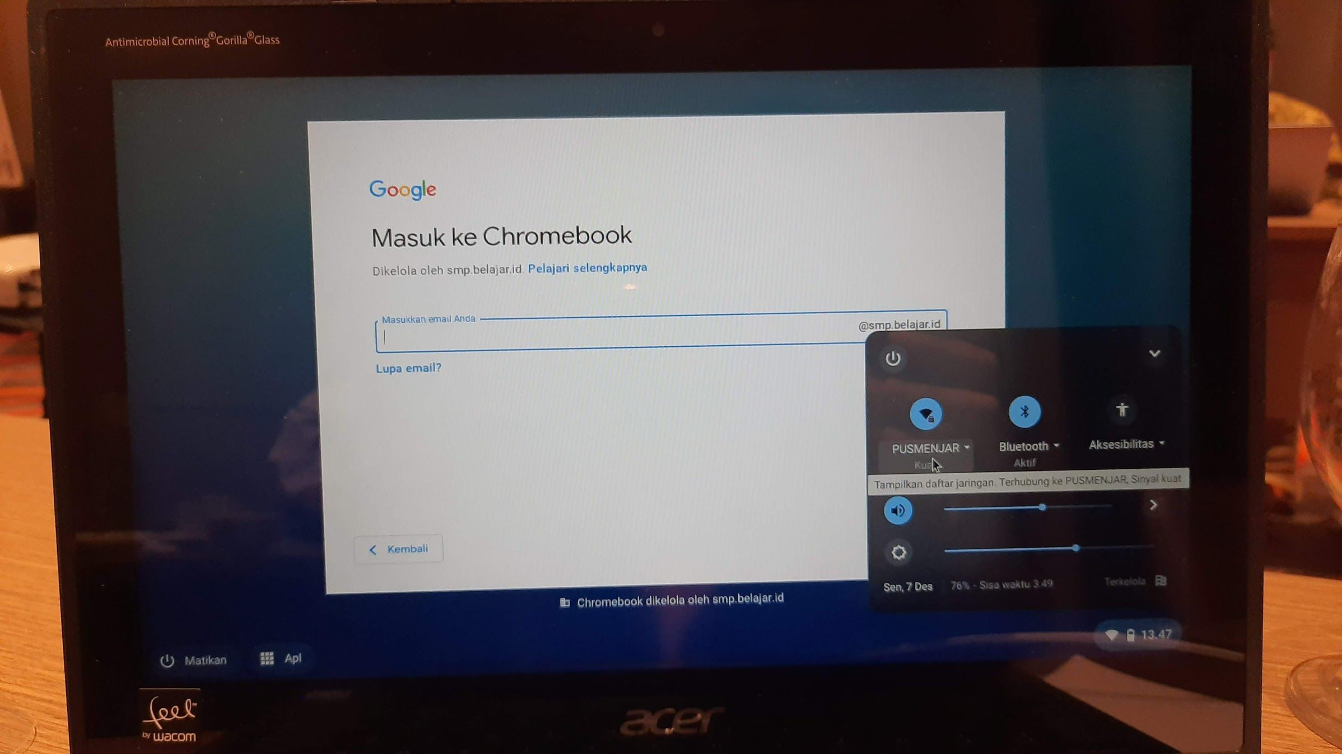
Hubungkan Chromebook dengan internet
Sebelum Chromebook dapat digunakan untuk Asesmen, Chromebook harus terkoneksi dengan internet sebelum membuka Exam Browser. Berikut ini caranya:
Klik icon Wiﬁ di kanan bawah.
Pilih Wiﬁ yang terkoneksi dengan internet. Isi password dengan benar jika Wiﬁ membutuhkan password.

Slide 6
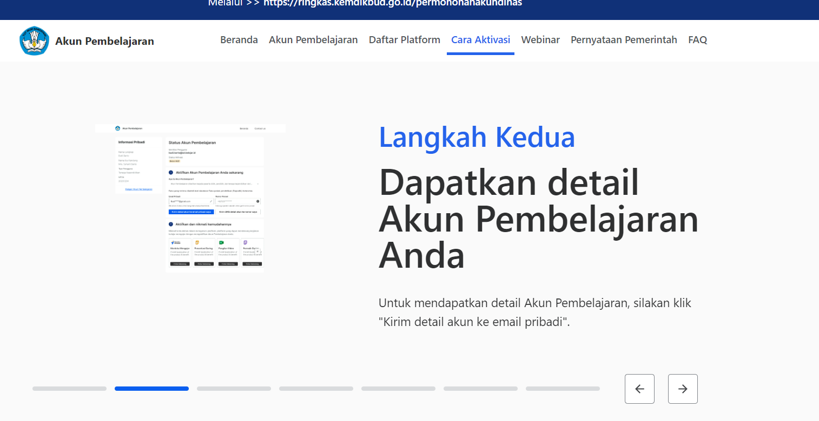
Mendaftar belajar.id
Berikut Langkah mendaftar akun belajar.id :
Buka laman belajar.id dengan mendaftarkan data diri
Dapatkan detail akun pembelajaran.
Periksa detail akun pembelajaran anda di email pribadi.
Aktifkan akun dengan membuka email pribadi dan masukan user&pass
Tampilan halaman belajar.id

Slide 7
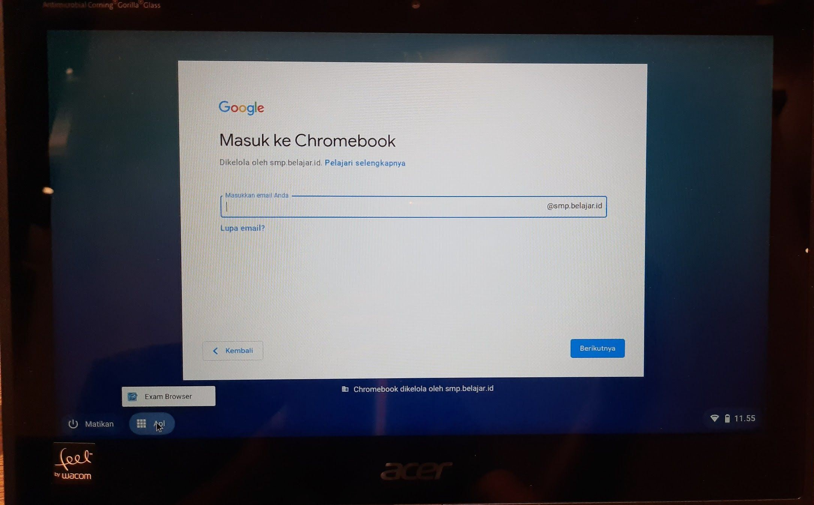
Buka Exam Browser
Ada dua cara untuk membuka Exam Browser:
Otomatis terbuka. Aplikasi Exam Browser dapat otomatis terbuka jika G Suite Admin telah mengeset
“Auto-launch” pada device Chromebook yang digunakan.
Pilih aplikasi Exam Browser dari halaman login Chrome OS.
Tampilan halaman login Chrome OS

Slide 8
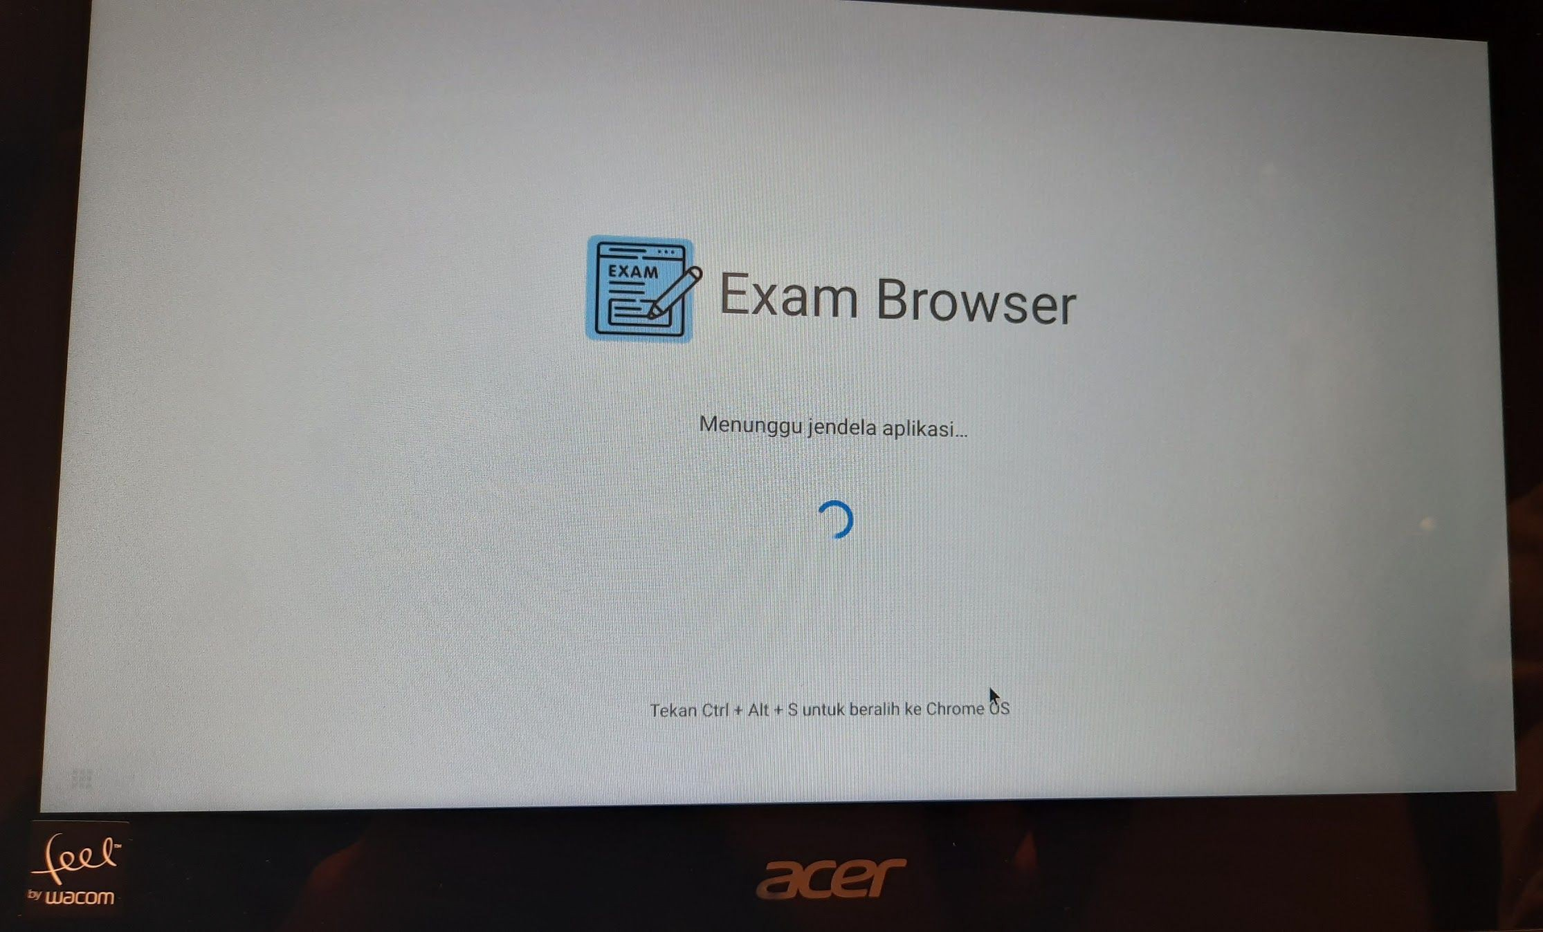
Loading Aplikasi
Setelah aplikasi Exam Browser dibuka, halaman loading akan dimunculkan. Biarkan sampai tampilan login terbuka.

Slide 9
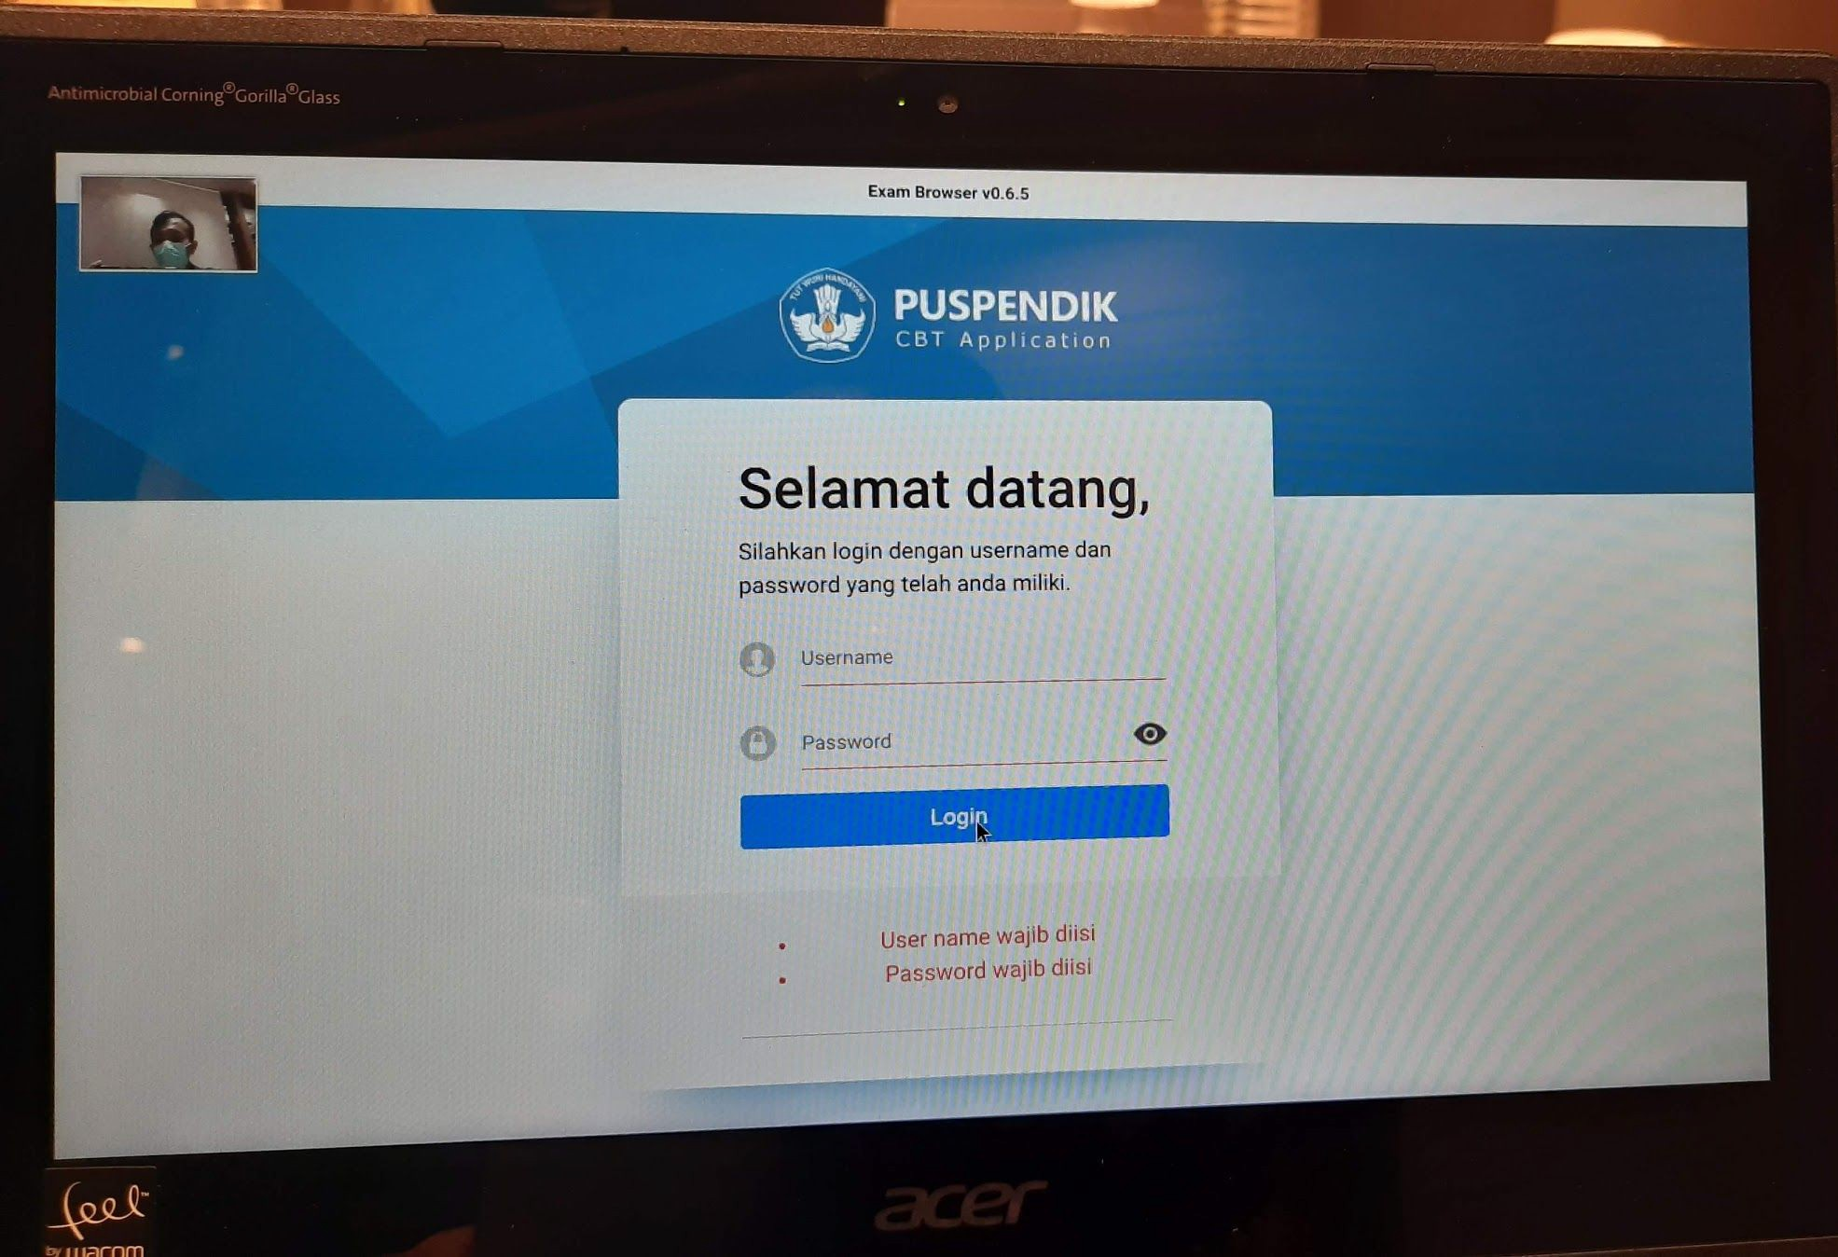
Halaman Login Exambro
Halaman login anbk akan muncul setelah halaman loading.
Di halaman ini, Anda sudah siap untuk melaksanakan Asesmen.
Versi Terakhir Per tanggal 19 April 2022 = 0.7.2

Slide 10
Troubleshoot: Tidak dapat buka Exam Browser
Jika tidak ada pilihan Exam Browser pada halaman login Chrome OS atau aplikasi Exam Browser tidak terbuka otomatis:
Aplikasi Kiosk Exam Browser belum tersinkronisasi di Chromebook. Silahkan koneksikan dengan internet dan restart Chromebook untuk mengecek.
Jika tahap di atas sudah dilakukan dan tetap tidak ada aplikasi Exam Browser, silahkan hubungi Admin G Suite (Pusdatin).
Tampilan halaman login Chrome OS

Slide 11
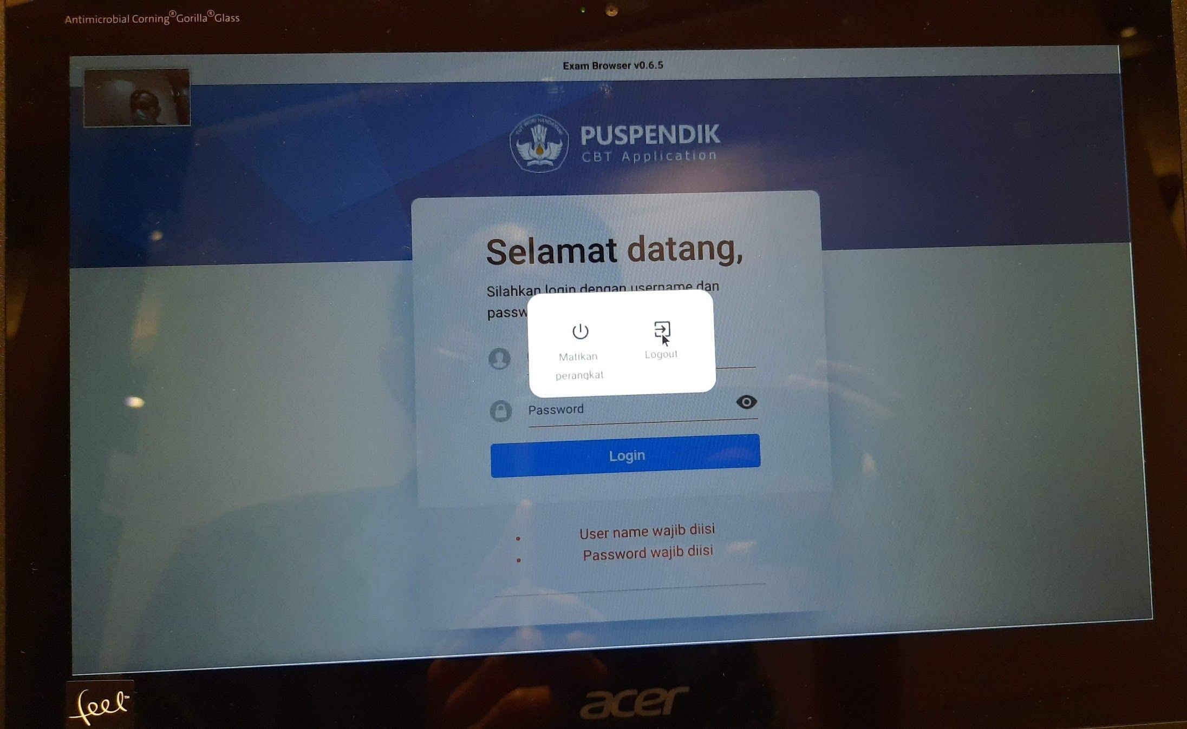
Troubleshoot: Muncul blank putih setelah halaman loading
Jika hanya muncul blank putih setelah loading, maka ada kesalahan koneksi pada internet Anda.
1. Logout user dari Chrome OS.
2. Jika aplikasi Exambro dijalankan otomatis, maka batalkan mode kiosk pada halaman loading dengan tekan Poweroff.
3. Ubah konﬁgurasi Wiﬁ atau internet.

